Slide 1
轮椅上的霍金

Slide 2
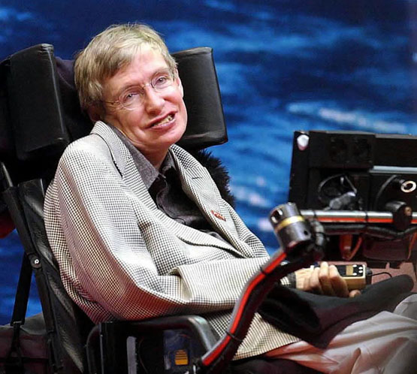
斯蒂芬·威廉·霍金，英国剑桥大学
应用数学及理论物理学系教授，当代
最重要的广义相对论和宇宙论家，是
当今享有国际盛誉的伟人之一，被称为在世的最伟大的科学家，还被称为“宇宙之王”。70年代他与彭罗斯一起证明了著名的奇性定理，为此他们共同获得了1988年的沃尔夫物理奖。他因此被誉为继爱因斯坦之后世界上最著名的科学思想家和最杰出的理论物理学家。他还证明了黑洞的面积定理，即随着时间的增加黑洞的面积不减。这很自然使人将黑洞的面积和热力学的熵联系在一起。

Slide 3
撰写 书页 平摊 木牌
打扰 巨匠 跻身 萎缩
屏幕 悲悯 景仰 叩击
禁锢 剥夺 唐突 静默
顶礼膜拜 鸦雀无声 身患绝症
神秘莫测 众星捧月 龇牙咧嘴

Slide 4
霍金被长期禁锢在轮椅上。
禁锢的本意：
①封建时代统治集团禁止异己的人做官或不许他们参加政治活动。
②关押；监禁：禁锢犯人。
③束缚；强力限制：这些陈规陋习成了禁锢人们精神的枷锁。

Slide 5
1963年，21岁的霍金在剑桥大学读研究生时，不幸患上了会导致肌肉萎缩的卢伽雷氏症，不久就完全瘫痪，被长期禁锢在轮椅上。1985年，霍金因患肺炎做了穿气管手术，又被彻底剥夺了说话的功能。四十年过去了，疾病已使他的身体彻底变形。

Slide 6
1963年，21岁的霍金在剑桥大学读研究生时，不幸患上了会导致肌肉萎缩的卢伽雷氏症，不久就完全瘫痪，被长期禁锢在轮椅上。1985年，霍金因患肺炎做了穿气管手术，又被彻底剥夺了说话的功能。四十年过去了，疾病已使他的身体彻底变形。

Slide 7
1963年，21岁的霍金在剑桥大学读研究生时，不幸患上了会导致肌肉萎缩的卢伽雷氏症，不久就完全瘫痪，被长期禁锢在轮椅上。1985年，霍金因患肺炎做了穿气管手术，又被彻底剥夺了说话的功能。四十年过去了，疾病已使他的身体彻底变形。

Slide 8
1963年，21岁的霍金在剑桥大学读研究生时，不幸患上了会导致肌肉萎缩的卢伽雷氏症，不久就完全瘫痪，被长期禁锢在轮椅上。1985年，霍金因患肺炎做了穿气管手术，又被彻底剥夺了说话的功能。四十年过去了，疾病已使他的身体彻底变形。

Slide 9
头只能朝右边倾斜，肩膀也是左低右高，双手紧紧并在当中，握着手掌大小的拟声器键盘，两只脚则朝内扭曲着。嘴已经歪成S型，只要略带微笑，马上就会现出“龇牙咧嘴”的样子。

Slide 10
霍金的魅力不仅在于他是一个充满传奇色彩的物理天才，更因为他是一个令人折服的生活强者。

Slide 11
虽然，他的身体一点也没有离开过轮椅，但是，他的思维却飞出了地球，飞出了太阳系，飞出了银河系，飞到了上百亿光年外的宇宙深处，飞向了神秘莫测的黑洞。

Slide 12
他能发现发现黑洞蒸发性，
他能推论黑洞的大爆炸，
他能建立宇宙模型，
他能出版《时间简史》，
他能成为英国皇家学会最年轻的会员，
他能成为像牛顿这样的大科学家。
1、获得英国爵士荣誉称号
2、成为美国科学院外籍院士
3、获得伦敦皇家天文学会的埃丁顿勋章
4、获得梵蒂冈教皇科学学会十一世勋章
5、获得霍普金斯奖
6、获得美国丹尼欧海涅曼奖
7、获得马克斯韦奖
8、获得英国皇家学会的休斯勋章
9、1978年获物理界最有威望的大奖—阿尔伯特.爱因斯坦奖
10、与别人共同获得了1988年的沃尔夫物理奖
11、他的著作《时间简史》获沃尔夫基金奖。

Slide 13
霍金的魅力不仅在于他是一个充满传奇色彩的物理天才，更因为他是一个令人折服的生活强者。他不断求索的科学精神和勇敢顽强的人格力量深深地感动了大众。

Slide 14
悲悯
“霍金先生，病魔已将你永远固定在轮椅上，你不认为命运让你失去太多了吗？”

Slide 15
命运让他失去太多了：
霍金先生，病魔使你失去了_____________，你看别人________，而你呢？只能____________________。

Slide 16
依然充满恬静的微笑
我的手指还能活动，
我的大脑还能思维；
我有终生追求的理想，
有我爱和爱我的亲人和朋友；
对了，我还有一颗感恩的心……

Slide 17
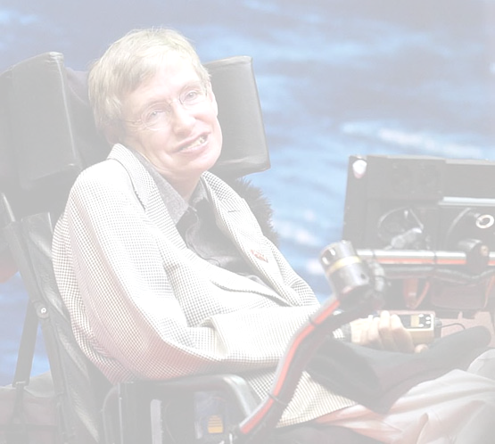
轮椅上的霍金，＿＿＿＿＿＿＿＿＿＿。
完全瘫痪
我的手指还能活动，
我的大脑还能思维；
我有终生追求的理想，
有我爱和爱我的亲人和朋友；
对了，我还有一颗感恩的心……
长期禁锢
彻底剥夺
彻底变形
命运不幸

Slide 18
霍金名言
上帝既造就天才，也造就傻瓜，这不取决于天赋，完全是个人努力程度不同的结果。
当你面临着夭折的可能性，你就会意识到，生命是宝贵的，你有大量的事情要做。

